Slide 1

实训项目 配置远程管理
>>红帽讲师（RHCE）：宁方明

Slide 2
实训项目 配置远程管理
一、实训目的
● 能熟练利用SSH远程管理Linux系统。
● 能熟练利用Webmin远程管工具远程管理Linux系统。

Slide 3
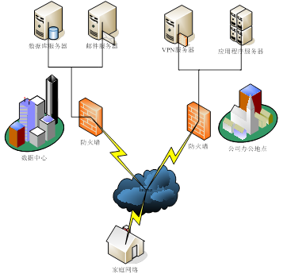
实训项目 配置远程管理
二、项目背景
下图所示为一个技术人员在家办公时的网络拓扑结构。在家办公时，该技术人员通过网通连接Internet。

Slide 4
实训项目 配置远程管理
二、项目背景
要求通过SSH及Webmin远程管理，实现如下配置需求：
1．该技术人员可以直接访问数据中心，但是由于防火墙策略，只能访问数据库服务器的80端口，邮件服务器的1521和80端口。其中数据库服务器的80端口为SSH服务，邮件服务器的1521和80端口空闲，22端口为SSH，但公网不可访问，由于内部网络使用邮件服务器的22端口，不可更改其端口号。

Slide 5
实训项目 配置远程管理
二、项目背景
2．可以通过VPN访问办公大楼的应用程序服务器，但是访问VPN时，不能再访问Internet。
3．办公大楼的应用程序服务器可以访问Internet。
该技术人员想通过SSH，将邮件服务器的80端口映射为应用程序服务器10.19.130.11的22端口。然后在Internet上直接访问邮件服务器的80端口就可以达到访问应用程序服务器的目的。
4．利用Webmin远程管理上图所示的邮件服务器。

Slide 6
实训项目 配置远程管理
三、实训内容
练习利用SSH及Webmin实现远程管理。

